Slide 1
OCEANIA.-LA VUELTA AL MUNDO EN 885 JARDINES.-AUSTRALIA.-SYDNEY BOTANIC GARDENS
Selección de textos y fotografías por
JOSE ELIAS BONELLS

Slide 2
SYDNEY ROYAL BOTANIC GARDENS
El Royal Botanic Gardens esta situado en Sydney.Australia.es el mayor de los tres jardines botánicos que existen en Sydney, con el Mount Annan y el Mount Tomah.
El jardín botánico esta situado con vistas a Farm Cove,al este del Opera House,Circular Quay y Macquaire Street.
La primera finca cultivada en Australia fue establecida en 1788 por el Gobernador Philip en el lugar que ocupa el jardín botánico.

Slide 3
En 1987 se creo en Mount Tomah Botanic Garden,en 1988 el Mount Annan Botanic Garden y los invernaderos del Tropical Garden en 1990.
El Royal Botanic Garden celebro su 175 aniversario en 1991.
Durante la dirección del profesor Chambers se construyeron, el Rose Garden en 1988, the Fernery en 1993,the Herb Garden en 1994 y el Oriental Garden en 1997.
Hoy rige los destinos de los jardines botanicos la Botanic Garden Trust.

Slide 4
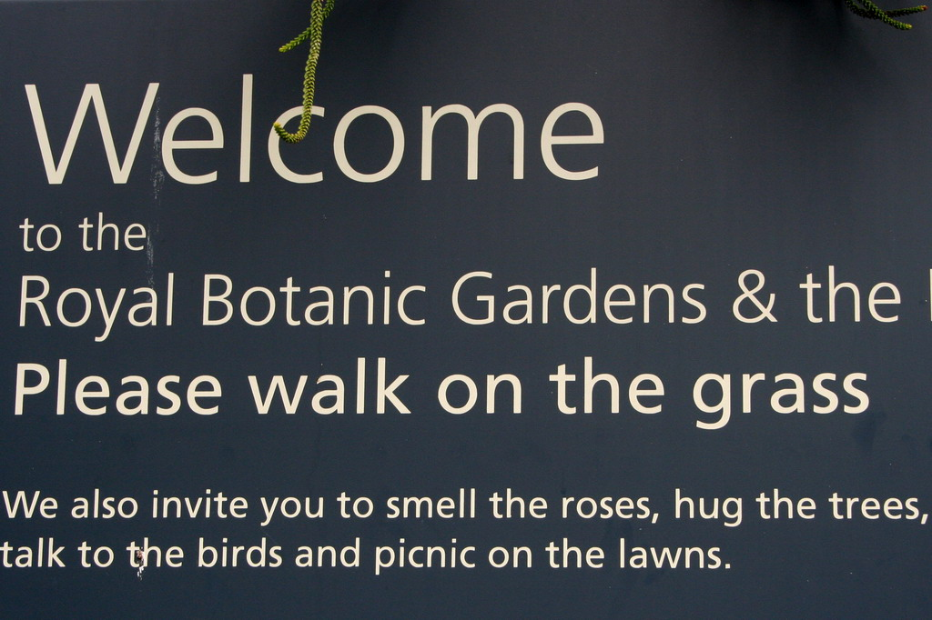
Notes:
Sydney

Slide 5
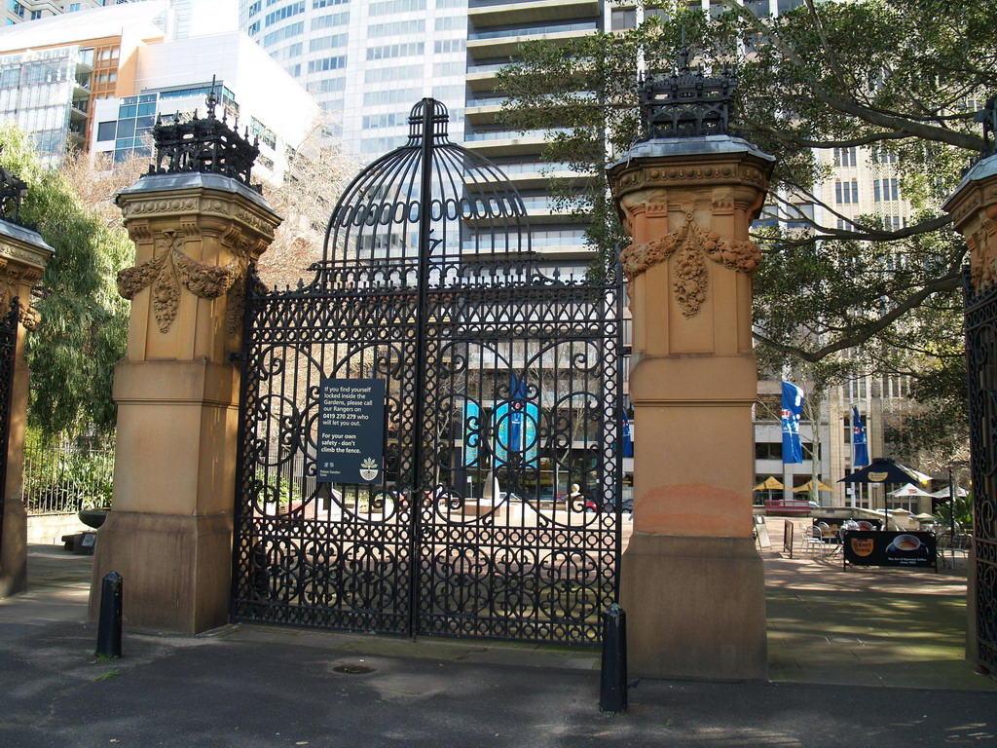
Notes:
Sydney

Slide 6
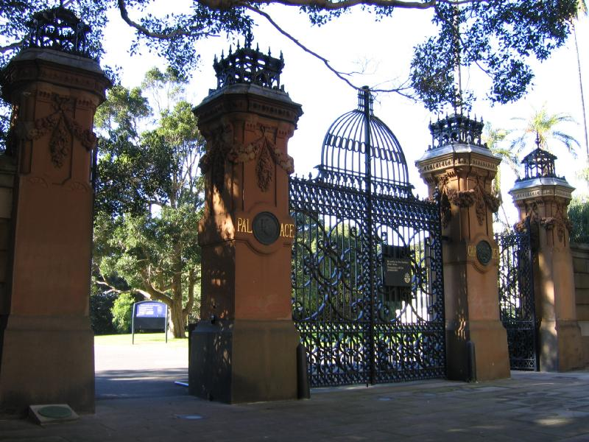
Notes:
Sydney

Slide 7
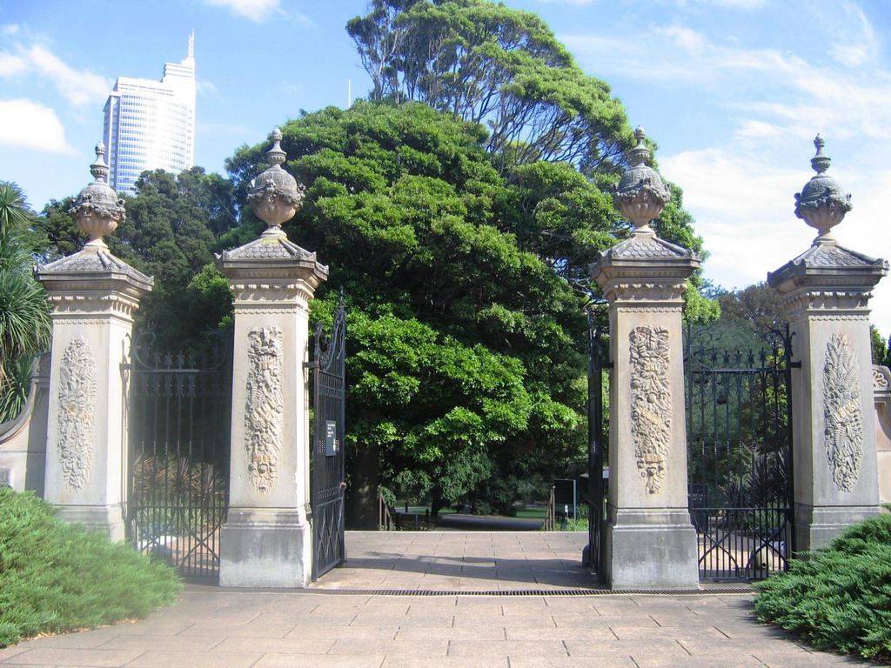
Notes:
Sydney

Slide 8
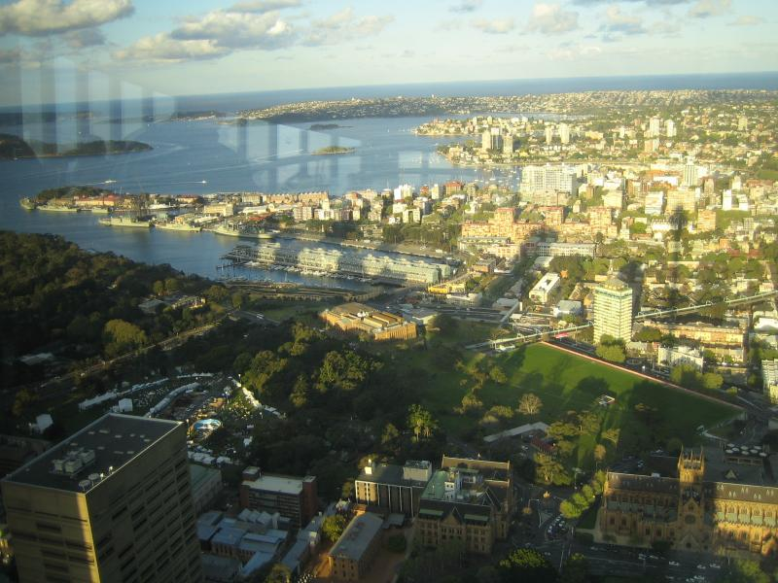
Notes:
Sydney

Slide 9
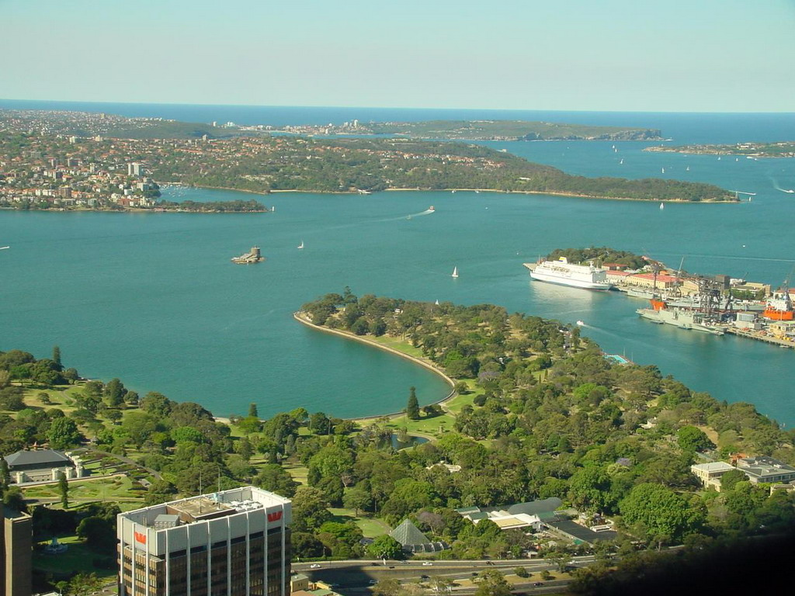
Notes:
Sydney

Slide 10
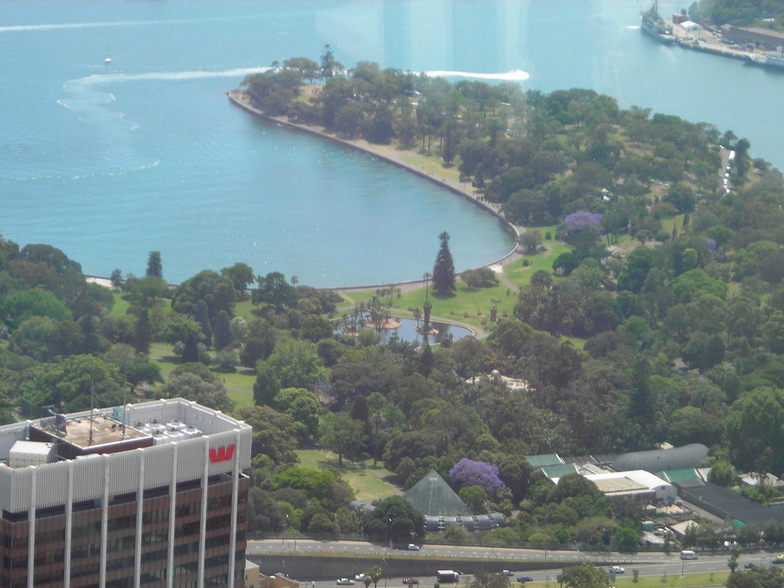
Notes:
Sydney

Slide 11
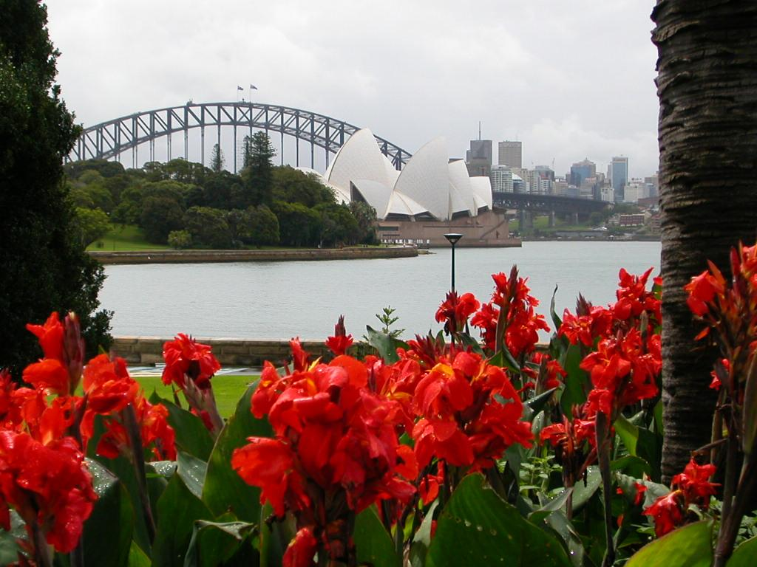
Notes:
Sydney

Slide 12
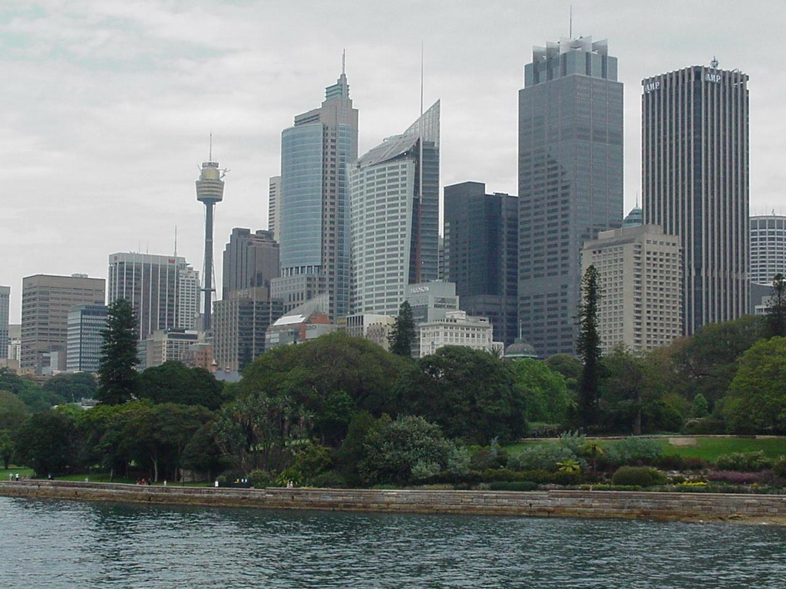
Notes:
Sydney

Slide 13
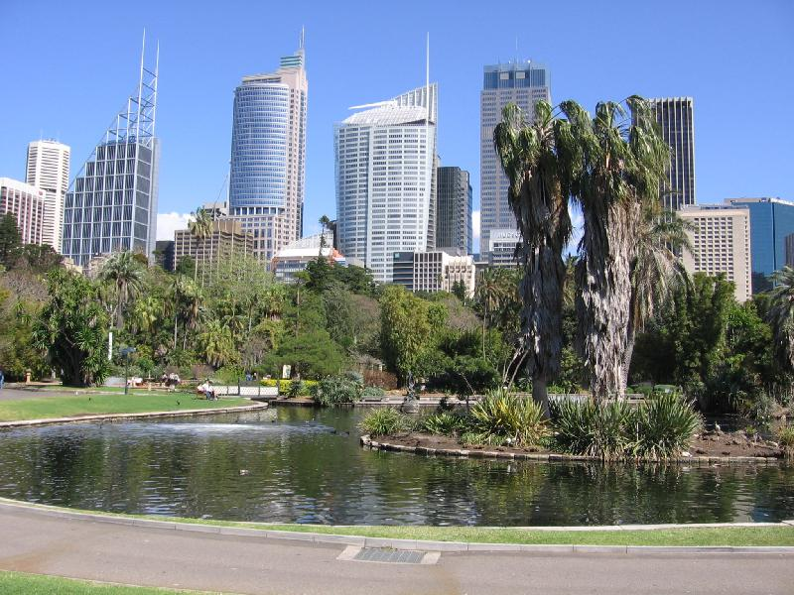
Notes:
Sydney

Slide 14
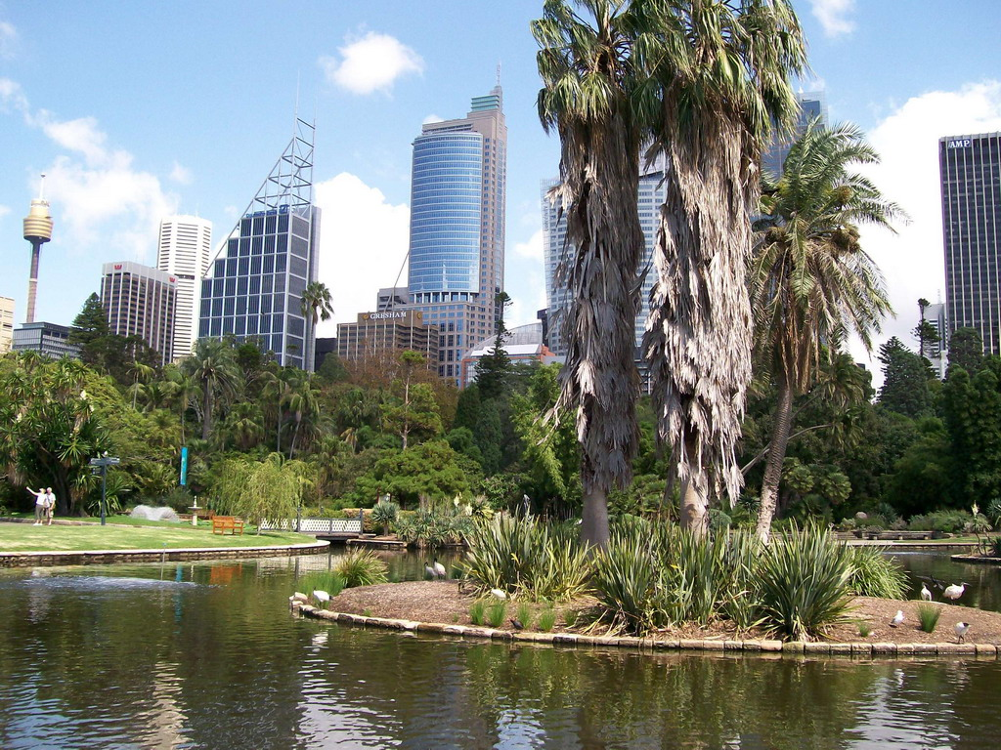
Notes:
Sydney

Slide 15
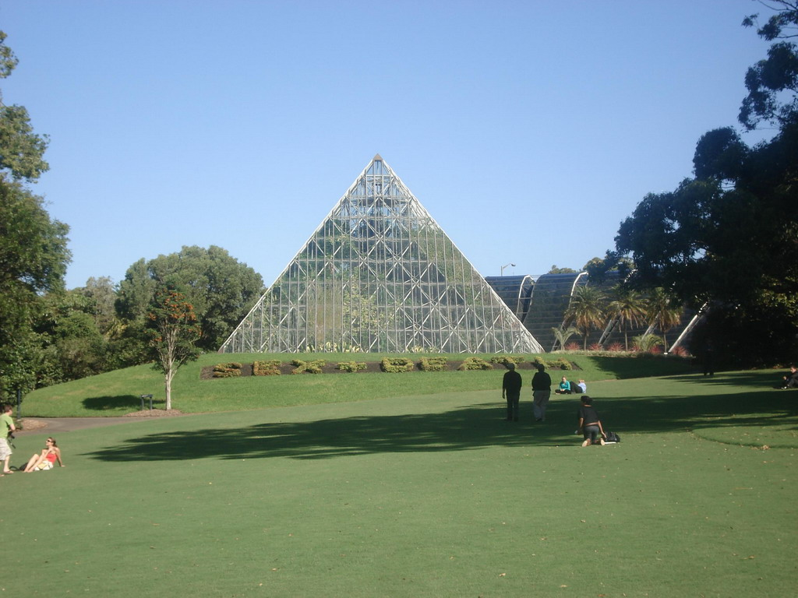
Notes:
Sydney

Slide 16
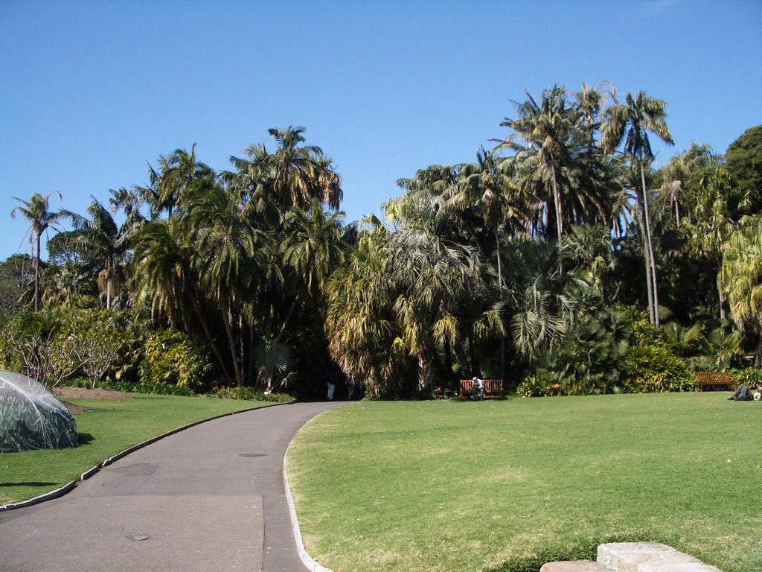
Notes:
Sydney

Slide 17
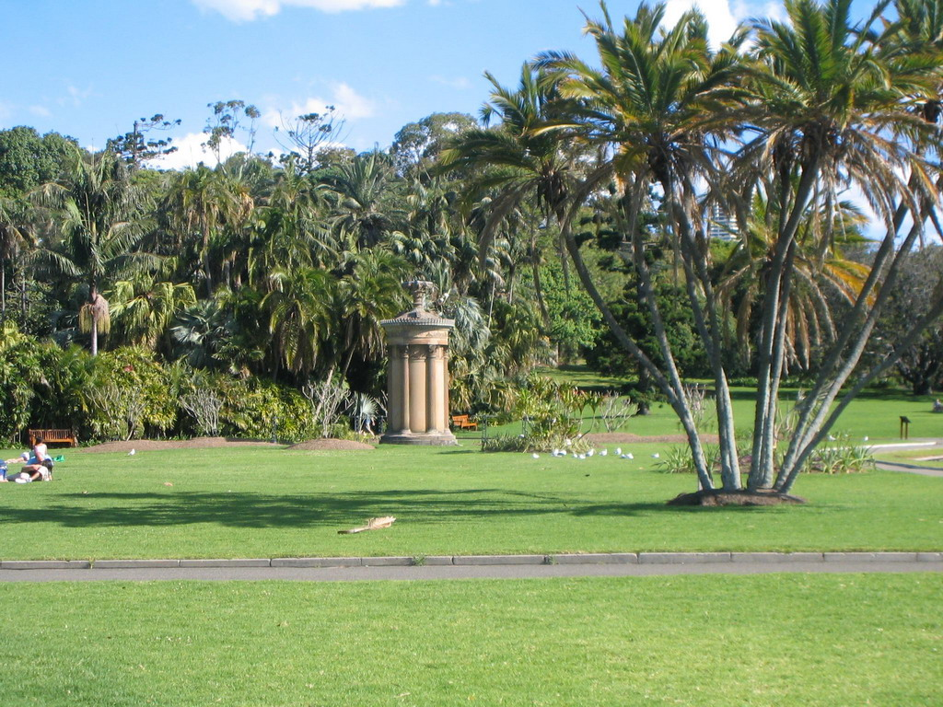
Notes:
Sydney.-Phoenix reclinata

Slide 18
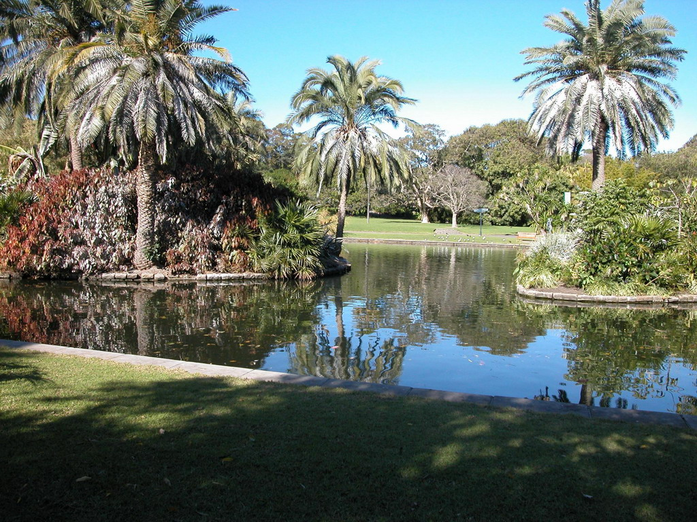
Notes:
Sydney

Slide 19
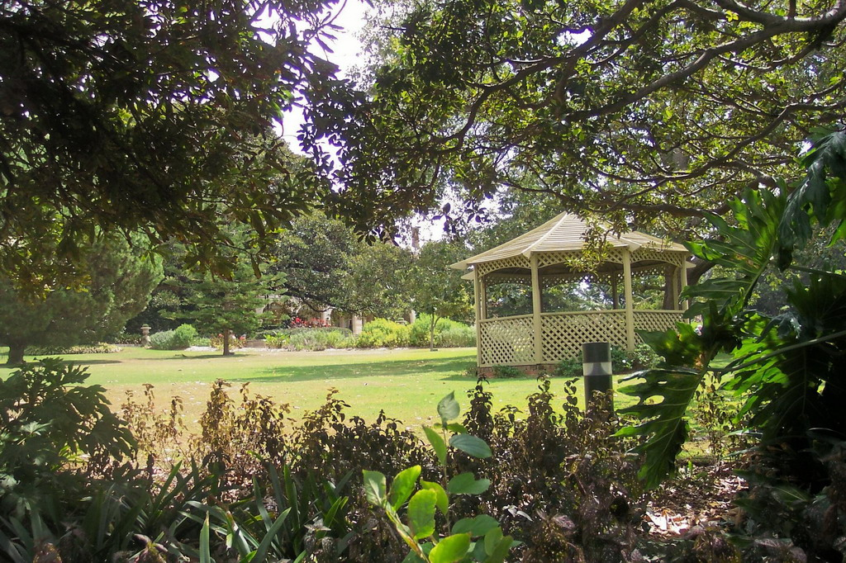
Notes:
Sydney

Slide 20
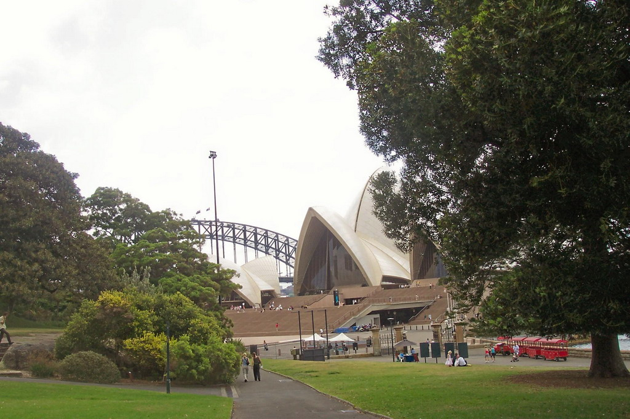
Notes:
Opera House desde Sydney Botanic Garden

Slide 21
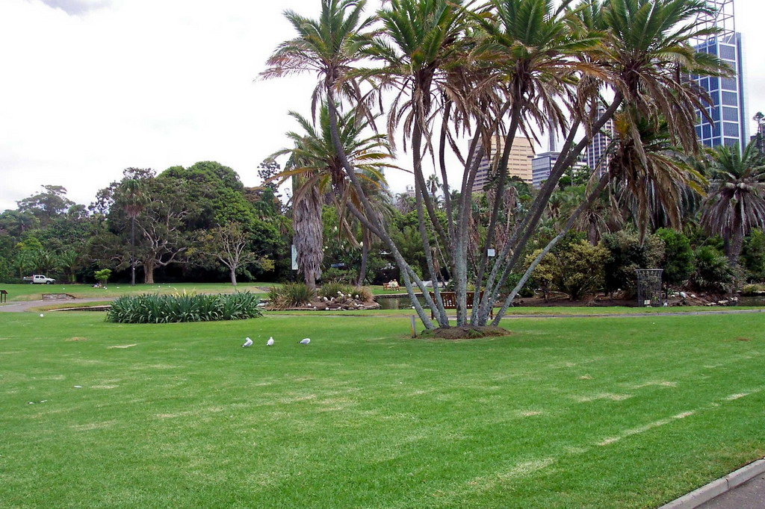
Notes:
Sydney

Slide 22
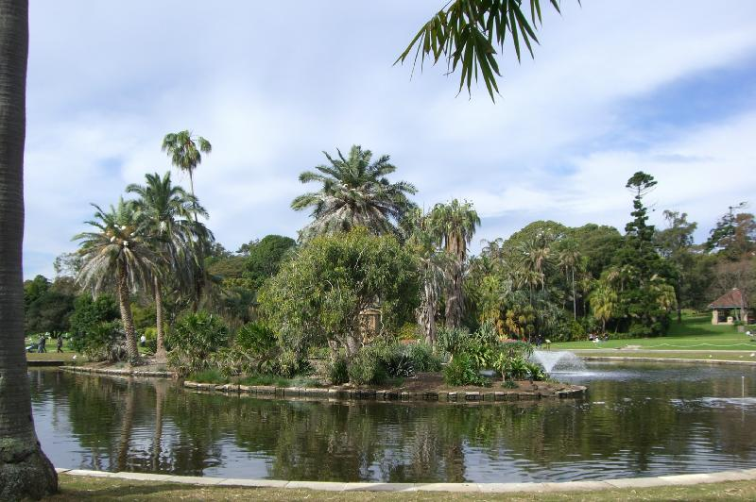
Notes:
Sydney

Slide 23
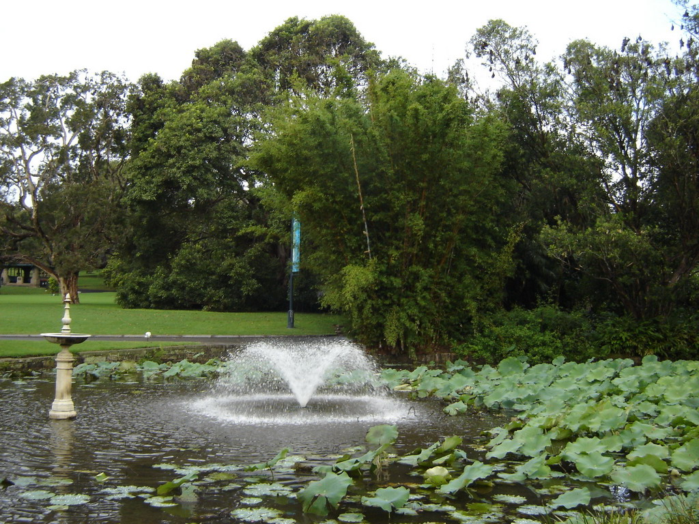
Notes:
Sydney

Slide 24
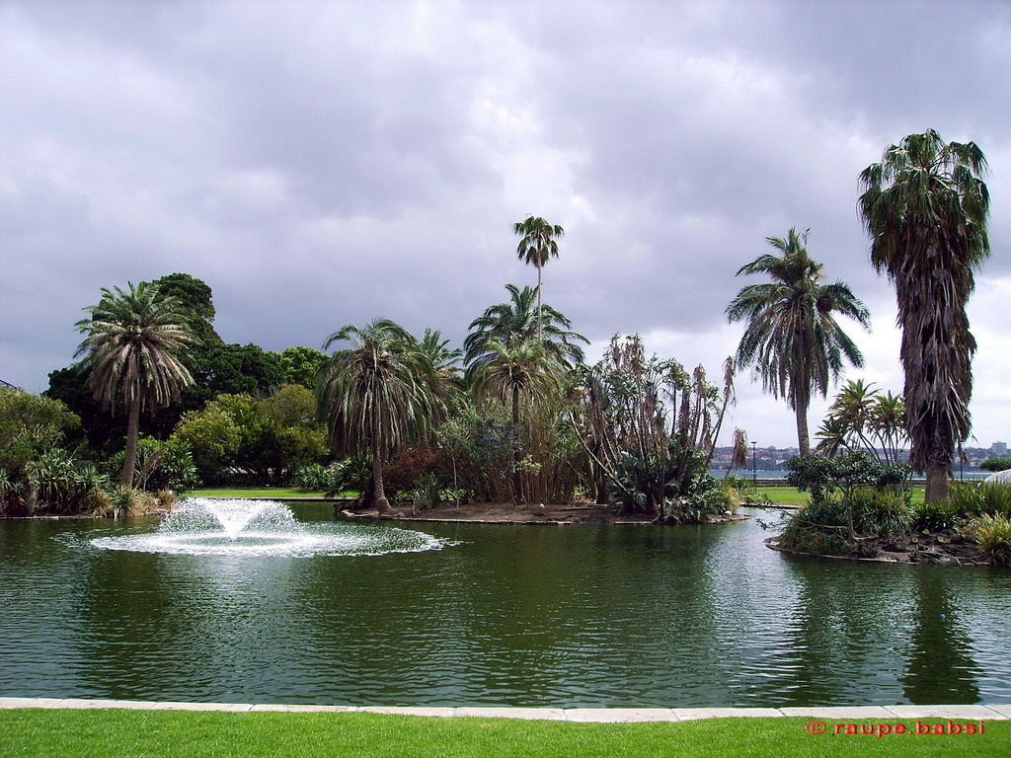
Notes:
Sydney

Slide 25
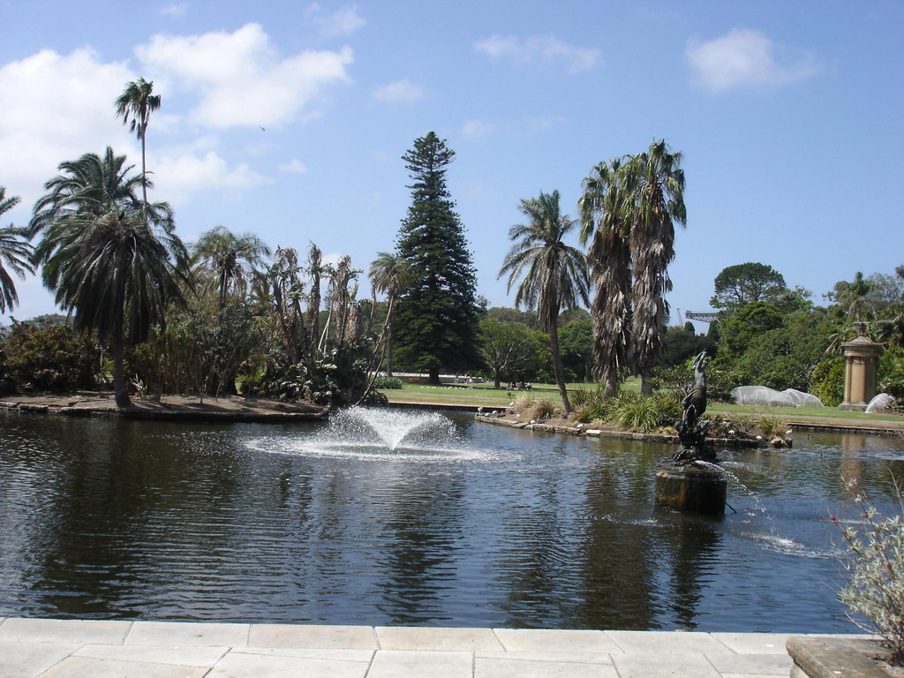
Notes:
Sydney

Slide 26
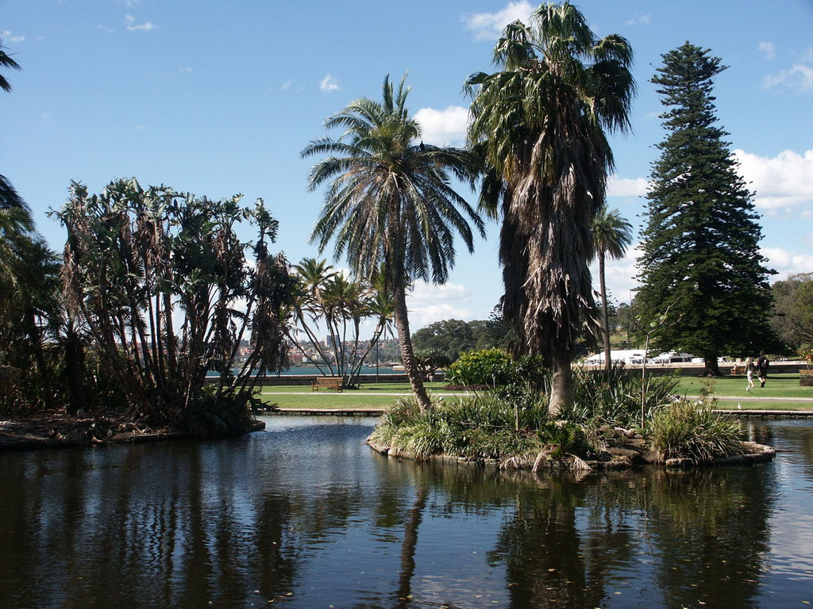
Notes:
Sydney

Slide 27
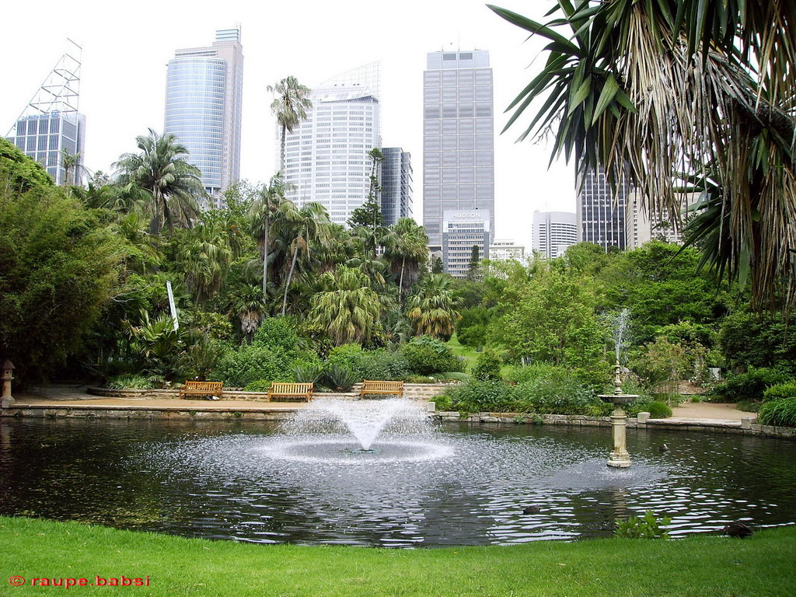
Notes:
Sydney

Slide 28
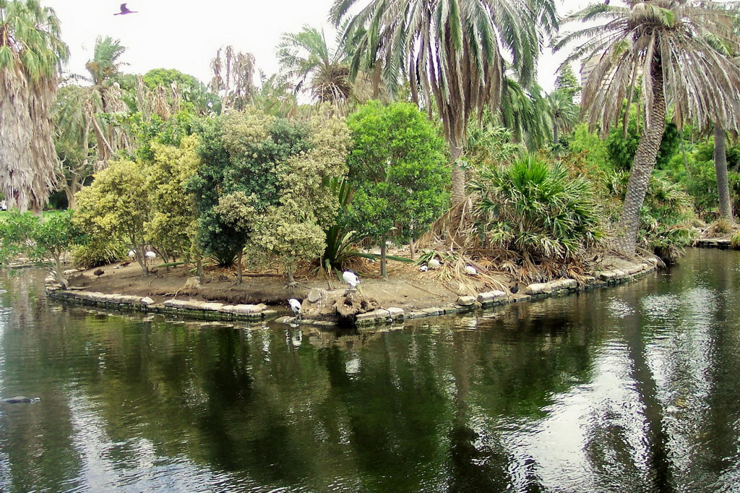
Notes:
Sydney

Slide 29
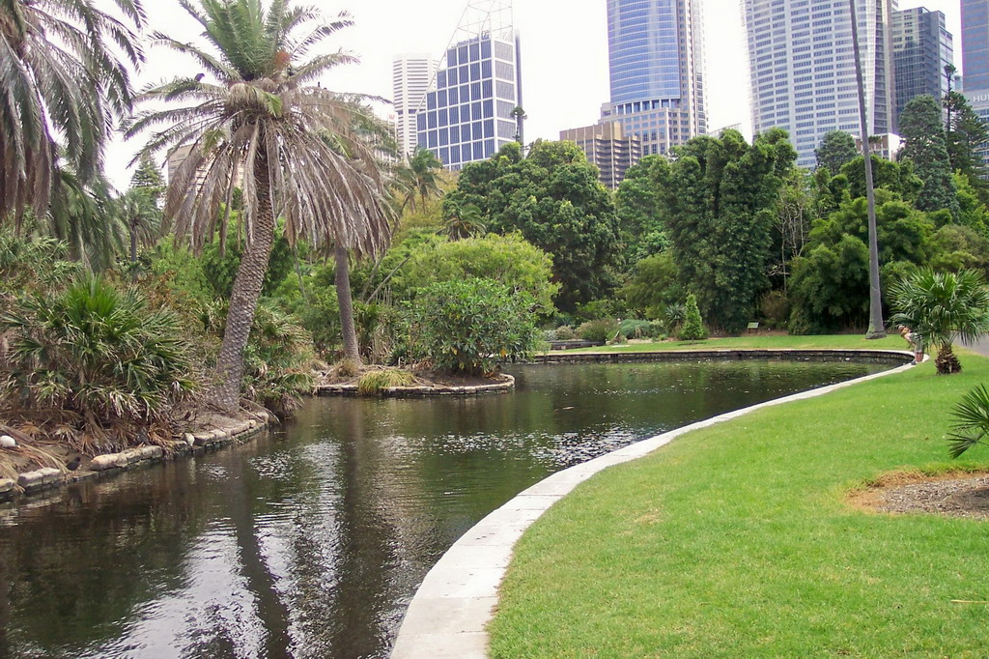
Notes:
Sydney

Slide 30
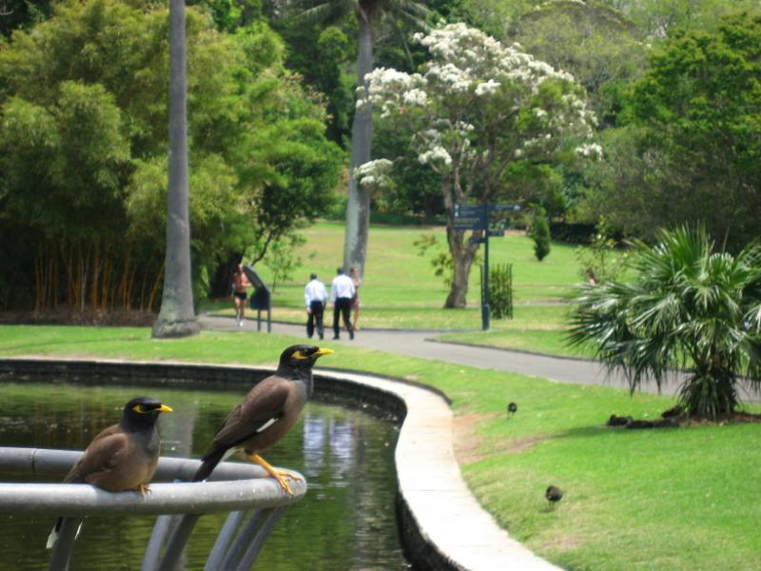
Notes:
Sydney

Slide 31
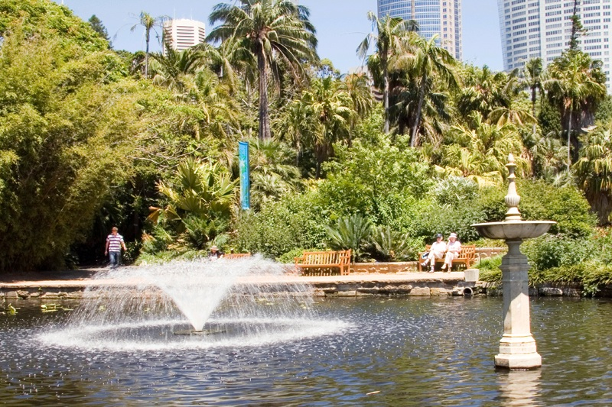
Notes:
Sydney

Slide 32
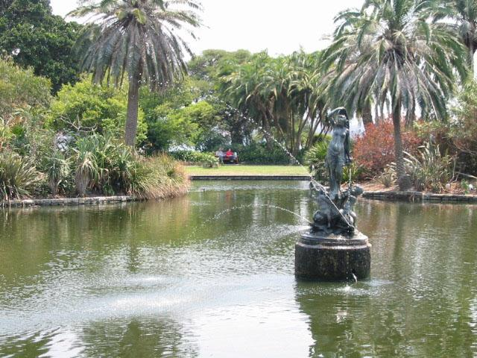
Notes:
Sydney

Slide 33
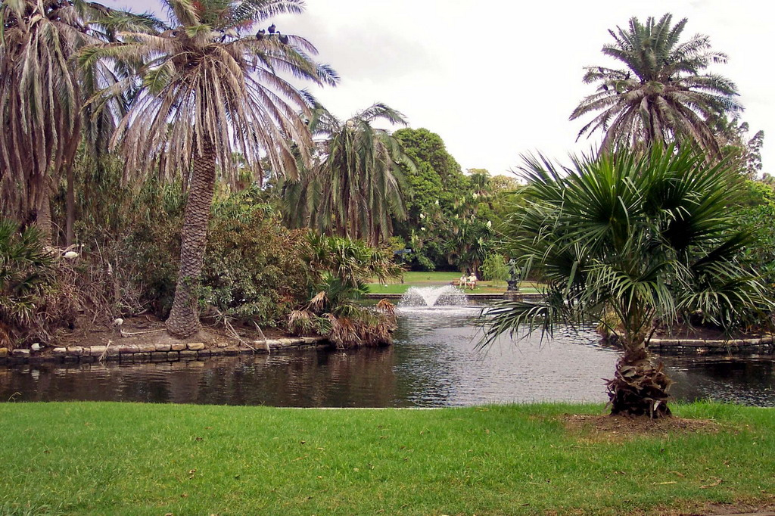
Notes:
Sydney

Slide 34
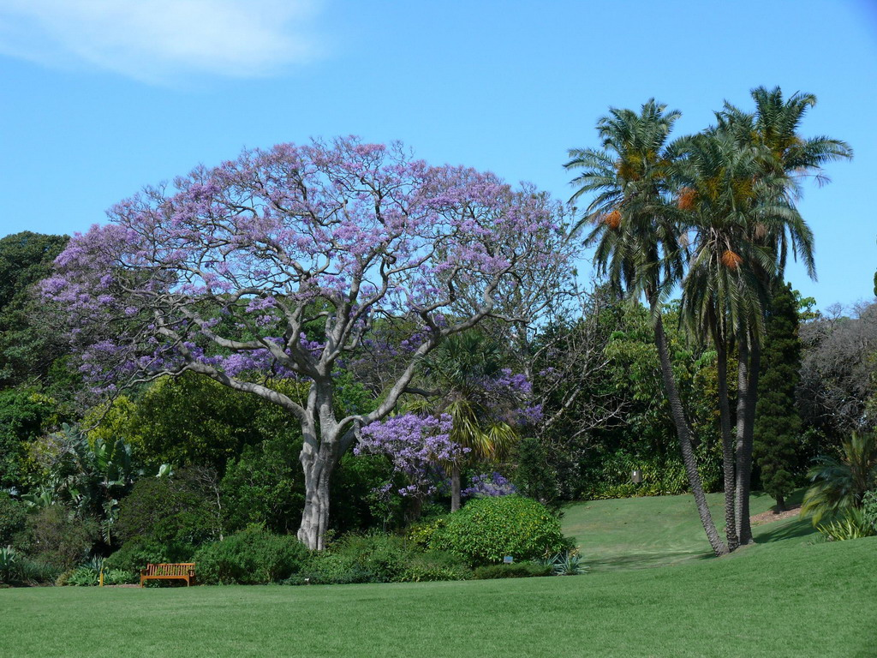
Notes:
Sydney

Slide 35
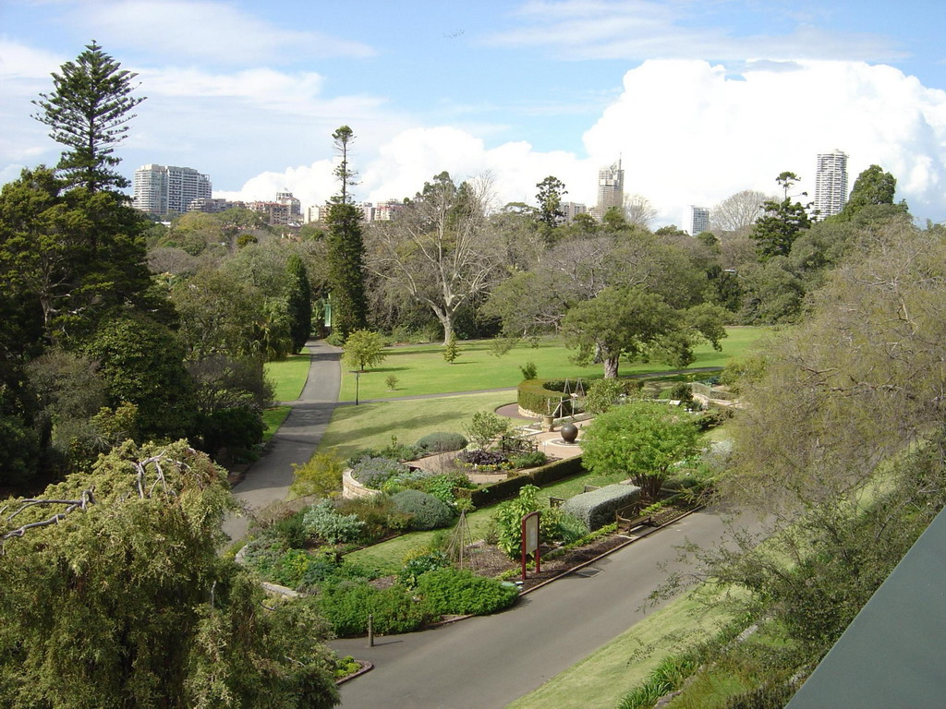
Notes:
Sydney

Slide 36
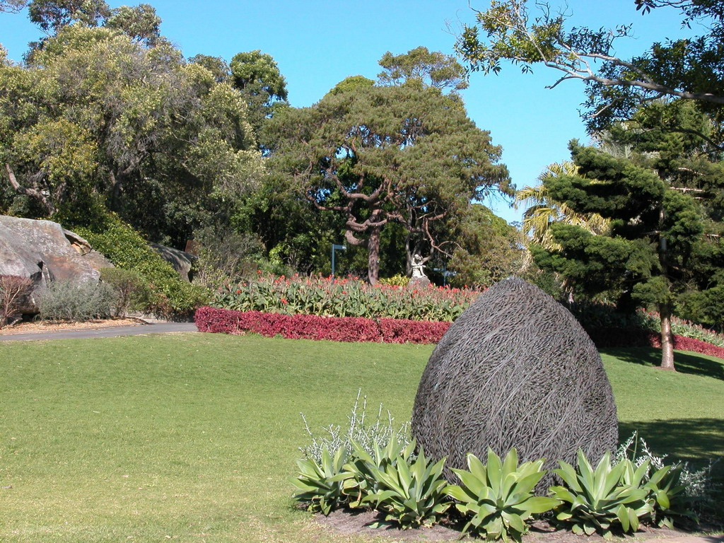
Notes:
Sydney

Slide 37
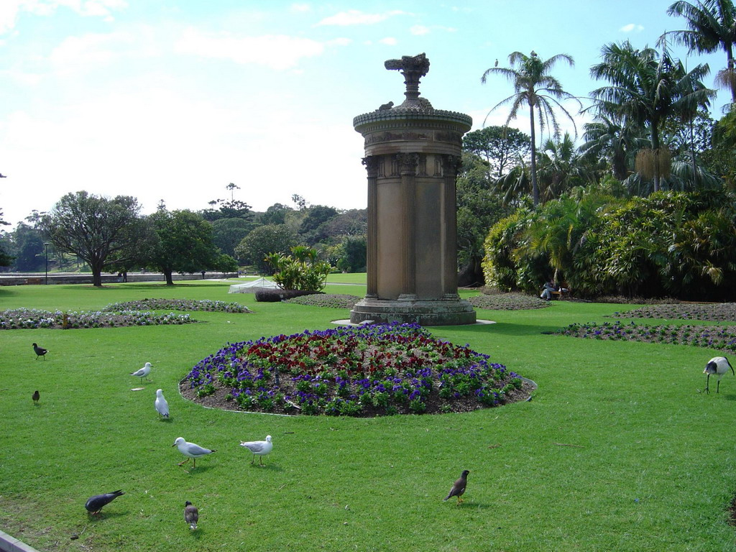
Notes:
Sydney

Slide 38
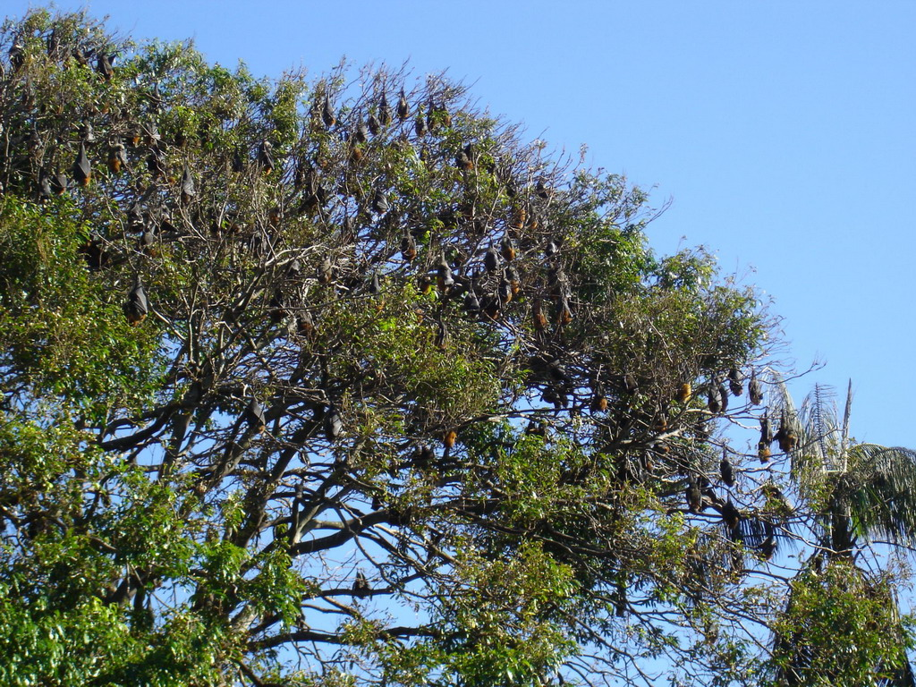
Notes:
Sydney

Slide 39
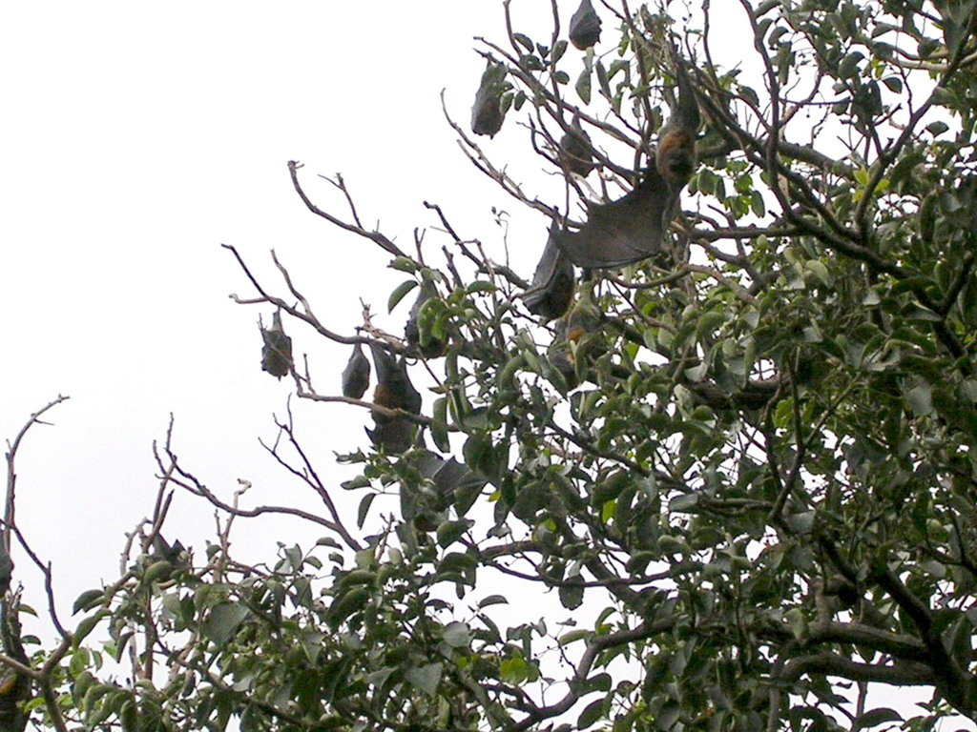
Notes:
Sydney

Slide 40
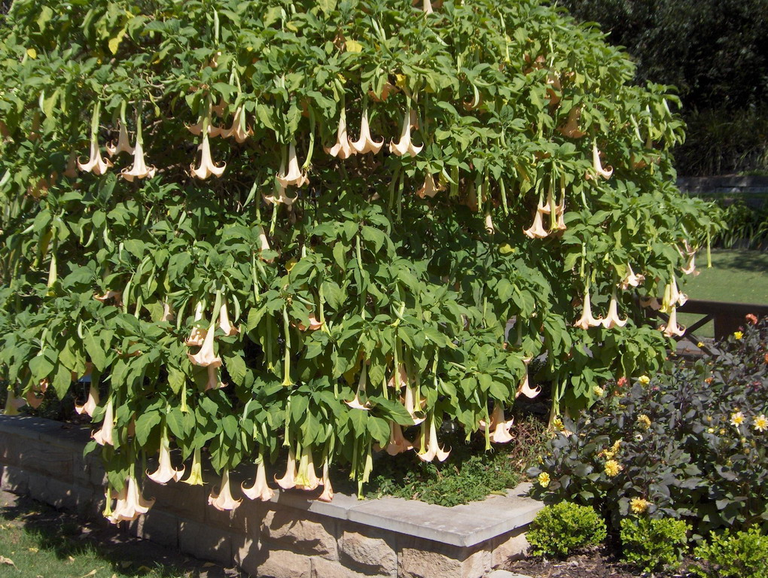
Notes:
Sydney

Slide 41
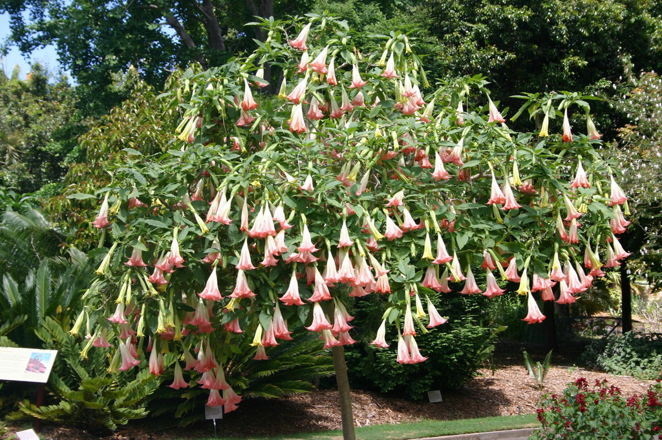
Notes:
Sydney

Slide 42
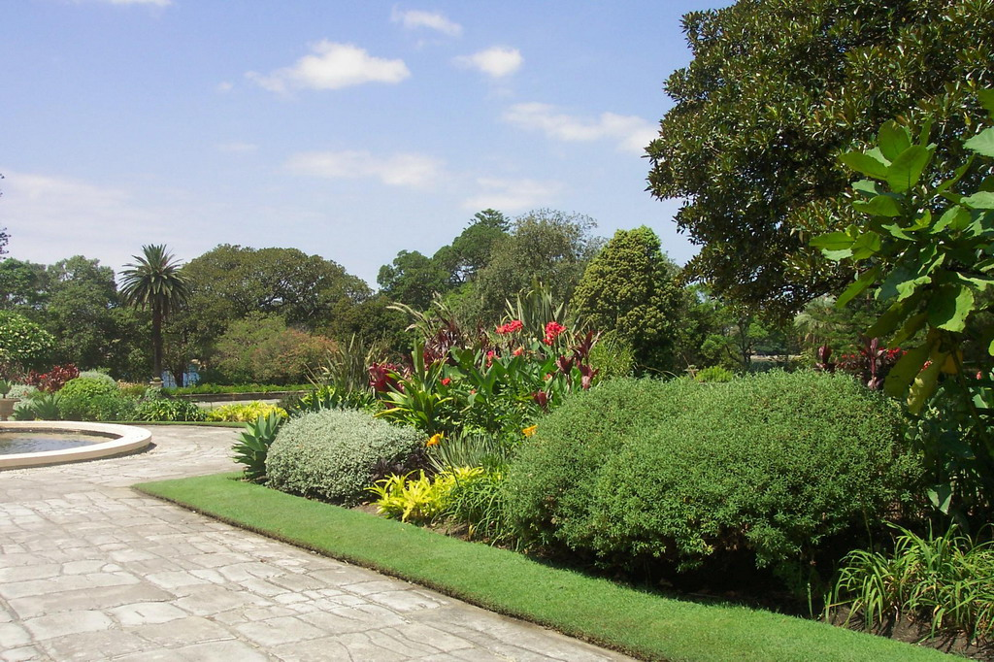
Notes:
Sydney

Slide 43
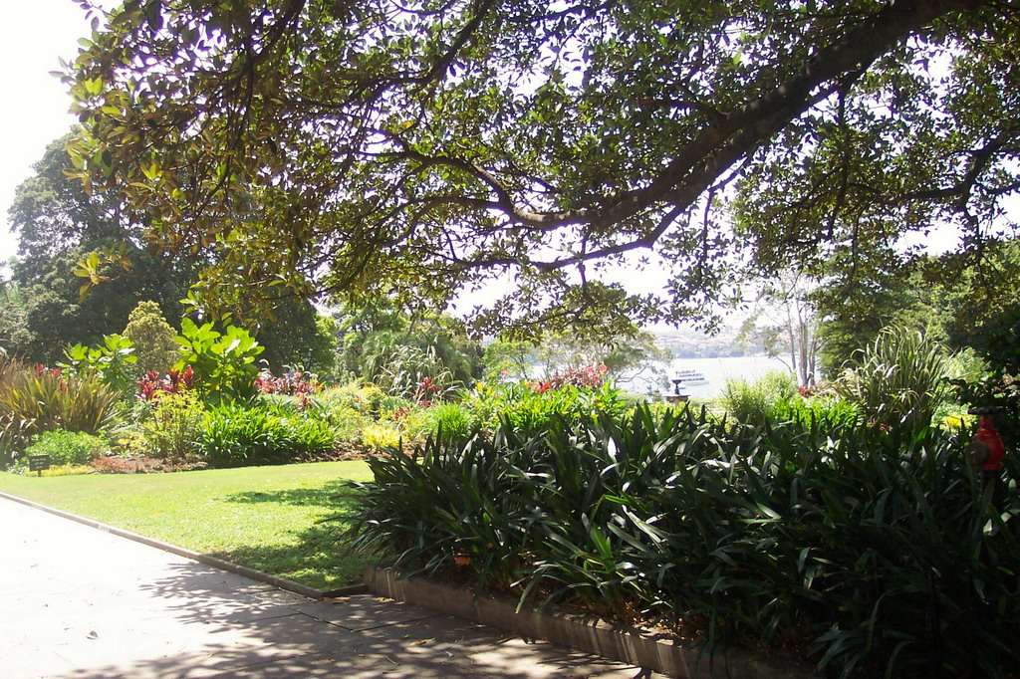
Notes:
Sydney

Slide 44
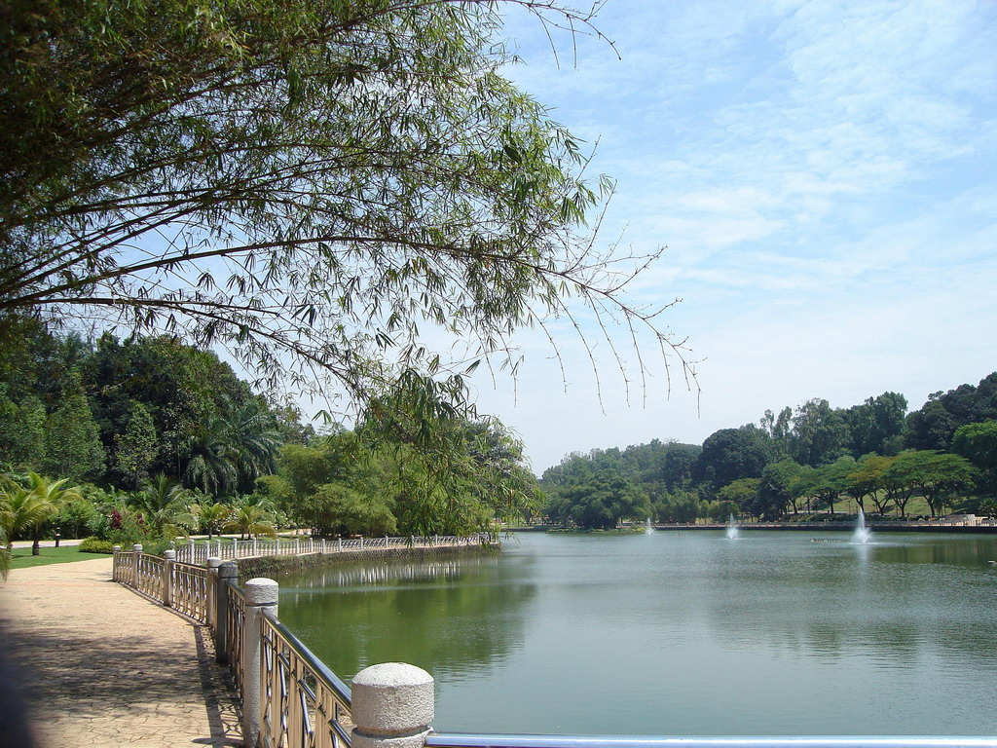
Notes:
Sydney

Slide 45
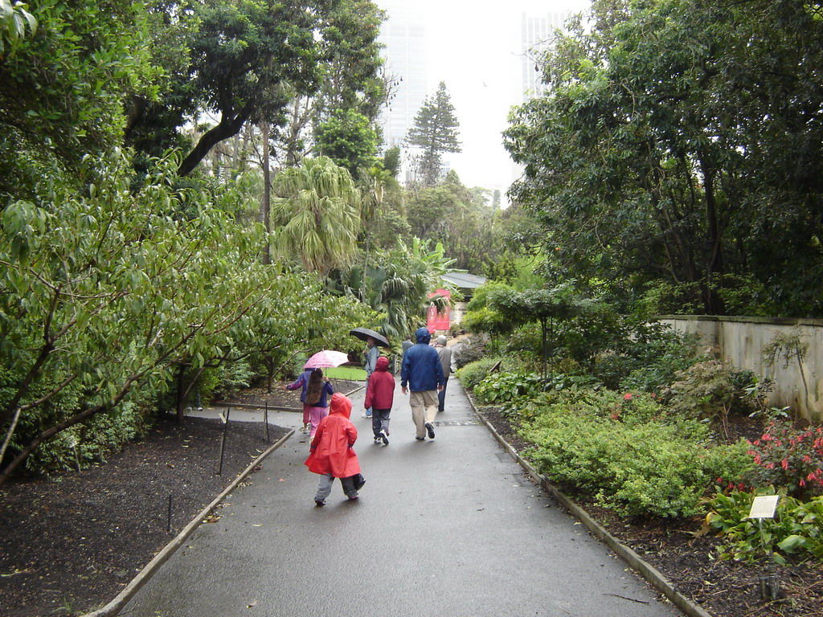
Notes:
Sydney

Slide 46
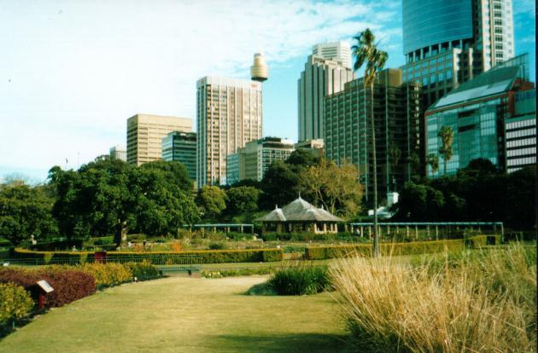
Notes:
Sydney

Slide 47
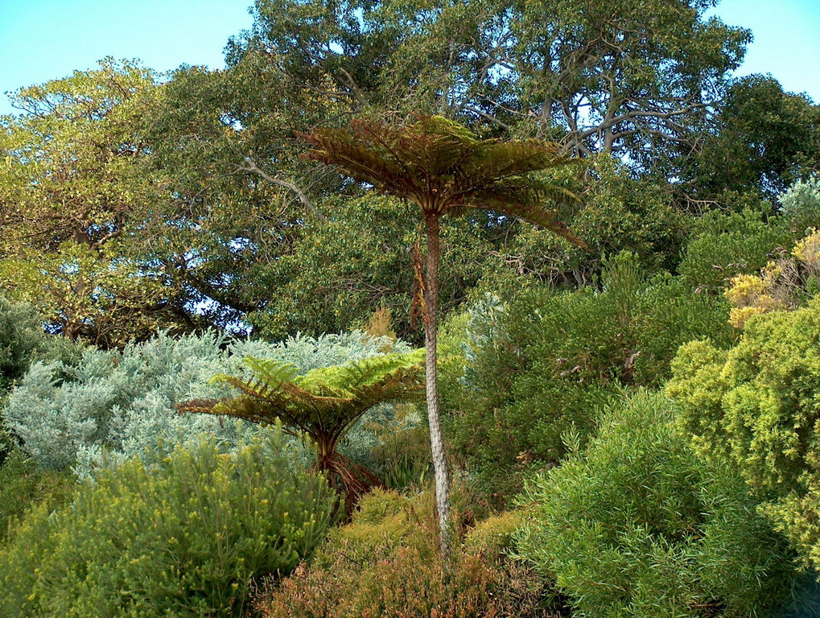
Notes:
Sydney

Slide 48
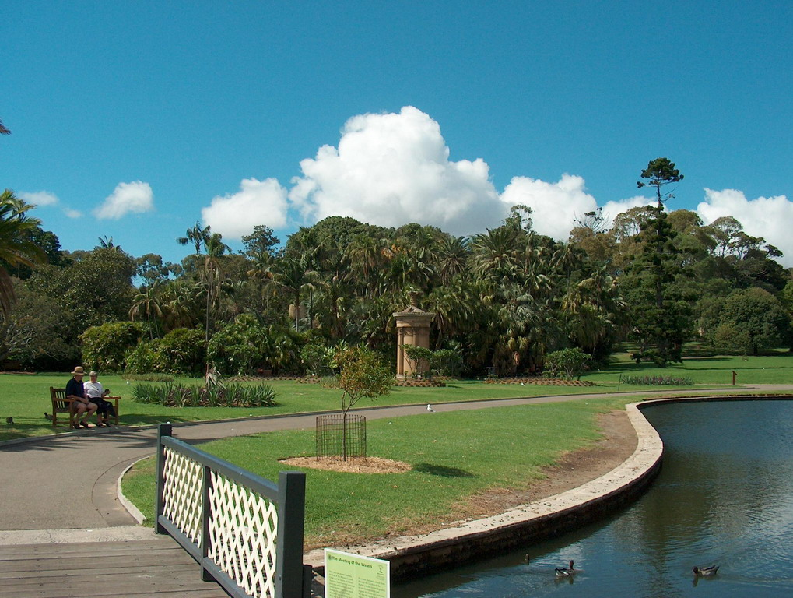
Notes:
Sydney

Slide 49
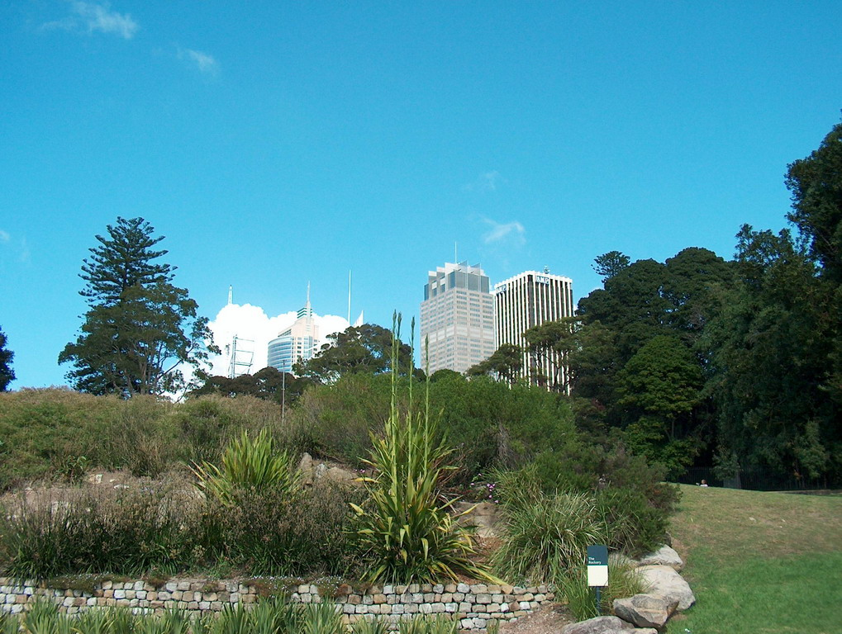
Notes:
Sydney

Slide 50
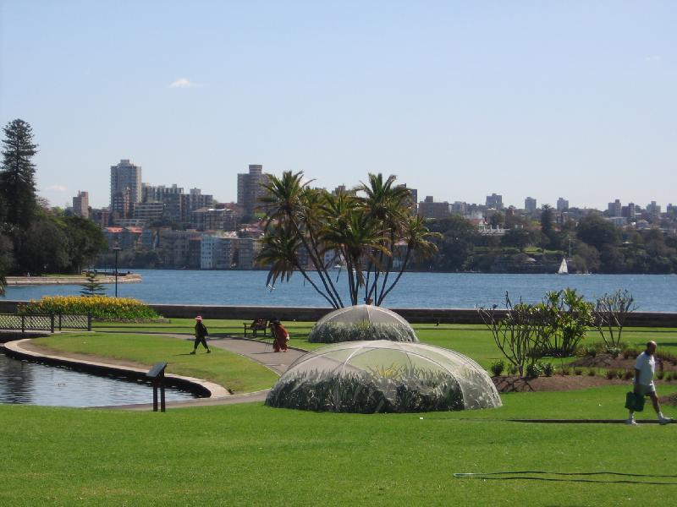
Notes:
Sydney

Slide 51
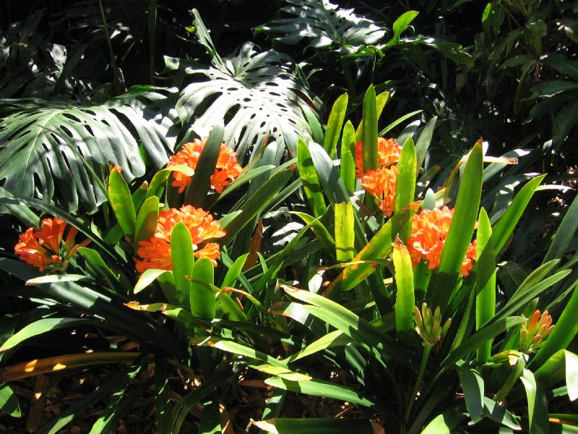
Notes:
Sydney

Slide 52
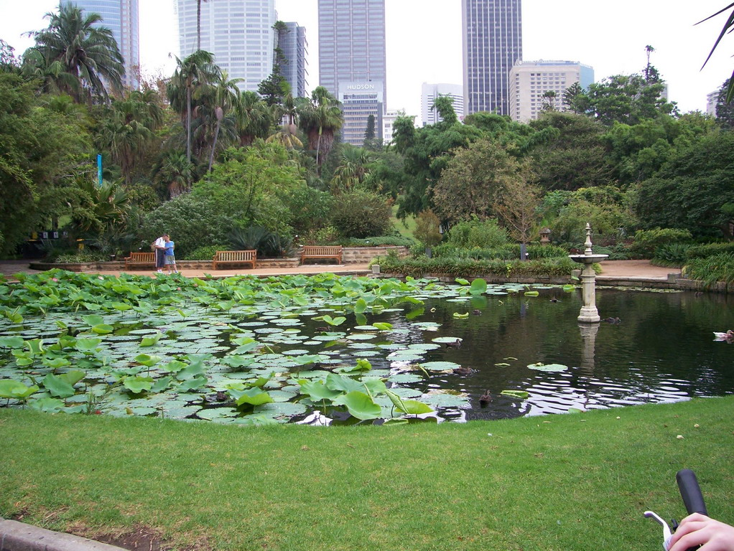
Notes:
Sydney

Slide 53
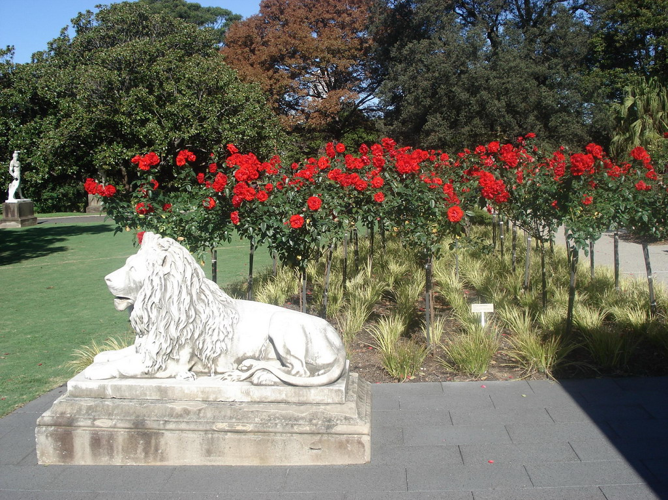
Notes:
Sydney

Slide 54

Notes:
Sydney

Slide 55

Notes:
Sydney

Slide 56

Notes:
Sydney

Slide 57

Notes:
Sydney

Slide 58

Notes:
Sydney

Slide 59

Notes:
Sydney

Slide 60

Notes:
Sydney

Slide 61

Notes:
Sydney

Slide 62

Notes:
Sydney

Slide 63

Notes:
Sydney

Slide 64

Notes:
Sydney

Slide 65

Notes:
Sydney

Slide 66

Notes:
Sydney

Slide 67

Notes:
Sydney

Slide 68

Notes:
Sydney

Slide 69

Notes:
Sydney

Slide 70

Notes:
Sydney

Slide 71

Notes:
Sydney

Slide 72


Notes:
Sydney

Slide 73

Notes:
Sydney

Slide 74

Notes:
Sydney

Slide 75

Notes:
Sydney

Slide 76

Notes:
Sydney

Slide 77

Notes:
Sydney

Slide 78

Notes:
Sydney

Slide 79

Notes:
Sydney

Slide 80

Notes:
Sydney

Slide 81

Notes:
Sydney.-Dracaena drago

Slide 82

Notes:
Sydney

Slide 83

Notes:
Sydney

Slide 84

Notes:
Sydney

Slide 85

Notes:
Sydney

Slide 86

Notes:
Sydney

Slide 87

Notes:
Sydney

Slide 88

Notes:
Sydney

Slide 89

Notes:
Sydney

Slide 90

Notes:
Sydney

Slide 91

Notes:
Sydney

Slide 92

Notes:
Sydney

Slide 93

Notes:
Sydney

Slide 94

Notes:
Sydney

Slide 95

Notes:
Sydney

Slide 96

Notes:
Sydney

Slide 97

Notes:
Sydney

Slide 98

Notes:
Sydney

Slide 99

Notes:
Sydney

Slide 100

Notes:
Sydney

Slide 101

Notes:
Sydney

Slide 102

Notes:
Sydney

Slide 103

Notes:
Sydney

Slide 104

Notes:
Sydney

Slide 105

Notes:
Sydney

Slide 106

Notes:
Sydney

Slide 107

Notes:
Sydney

Slide 108

Notes:
Sydney

Slide 109

Notes:
Sydney.-Brachychiton rupestris

Slide 110

Notes:
Sydney

Slide 111

Notes:
Sydney

Slide 112

Notes:
Sydney

Slide 113

Notes:
Sydney

Slide 114

Notes:
Sydney

Slide 115

Notes:
Sydney

Slide 116

Notes:
Sydney

Slide 117

Notes:
Sydney

Slide 118

Notes:
Sydney

Slide 119

Notes:
Sydney

Slide 120

Notes:
Sydney

Slide 121

Notes:
Sydney.-Cafe

Slide 122

Notes:
Sydney

Slide 123

Notes:
Sydney

Slide 124

Notes:
Sydney

Slide 125

Notes:
Sydney

Slide 126

Notes:
Sydney

Slide 127

Notes:
Sydney Governor´s House

Slide 128

Notes:
Sydney Governor´s House

Slide 129

Notes:
Sydney.-Chinese Garden

Slide 130

Notes:
Sydney.-Chinese Gardens

Slide 131

Notes:
Sydney.-Chinese Gardens

Slide 132

Notes:
Sydney.-Chinese Garden

